Slide 1
進捗報告
2020/12/23
坂田・森研究室 修士２年
キム フィミョン

Slide 2
テーマ
動画基盤リサーチコミュニケーションのリサーチメトリックスへのインパクトの研究
課題：近年、論文関連動画を公開する取り組みが、加速度的に増えているが、その公開について定量的に十分検証されていない。
目標：YTリサーチコミュニケーションの必要性を検証し、効果的なリサーチコミュニケーション方法を明らかにする。
*リサーチコミュニケーション：学術文献を言及するサイエンスコミュニケーション
RQ
リサーチコミュニケーションにおいて、YouTube動画公開が有効と言えるか？

Slide 3
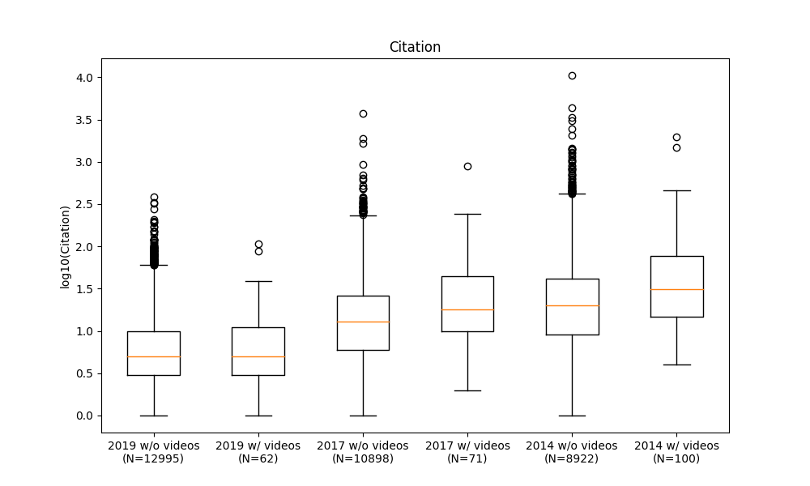
動画の効果推論
課題：動画の効果が認められるか？
動画の有無によるグループ化で被引用数の分布を比較した結果、平均値が有意に高いこと確認している（図1）
しかし、これは動画の効果とは結論付けられず、他の変数を抑える必要がある
目標
動画付き論文グループと動画無し論文グループの均質化をより深める
Year​ | 2019​ |  | 2017​ |  | 2014​
Set​ | w/o video​ | W/ video​ | w/o video​ | W/ video​ | w/o video​ | W/ video​
Mean​ | 0.7​ | 0.8​ | 1.1​ | 1.3​ | 1.3​ | 1.6​
P-value​ | 0.1660​ |  | 0.0002​ |  | 0.0000​
図1 年度別被引用数プロットとt-test(COMP分野)

Slide 4
論文の均質化
方法：
Scopus特性マッチング
各動画付き論文に対し、同一Scopus propertyを持つ動画無し論文をm本対応させる
m本以上の候補に対してはランダムサンプリング
m本未満の候補に対しては、データセットから除外する
3つの実験条件を設定：Lv1/Lv2/Lv3
得られたデータセットでt-testを実施
実験：COMP・LIFE各分野論文セットで実験
対応論文数：動画付き論文：動画無し論文 = 1:2
Property | Description | Lv1 | Lv2 | Lv3
Source | Title of journal/proceeding | O | O | O
Doctype | Type of document (Article/Conference paper/Review/...) | X | O | O
Funded | Whether funded or not | X | O | O
# Affiliations |  | X | X | O
# Authors |  | X | X | O

Slide 5
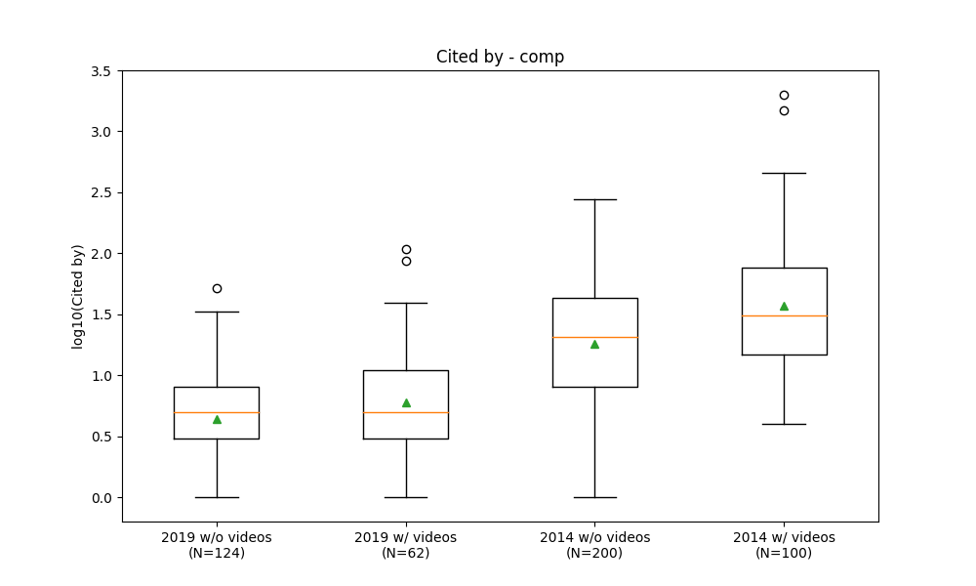
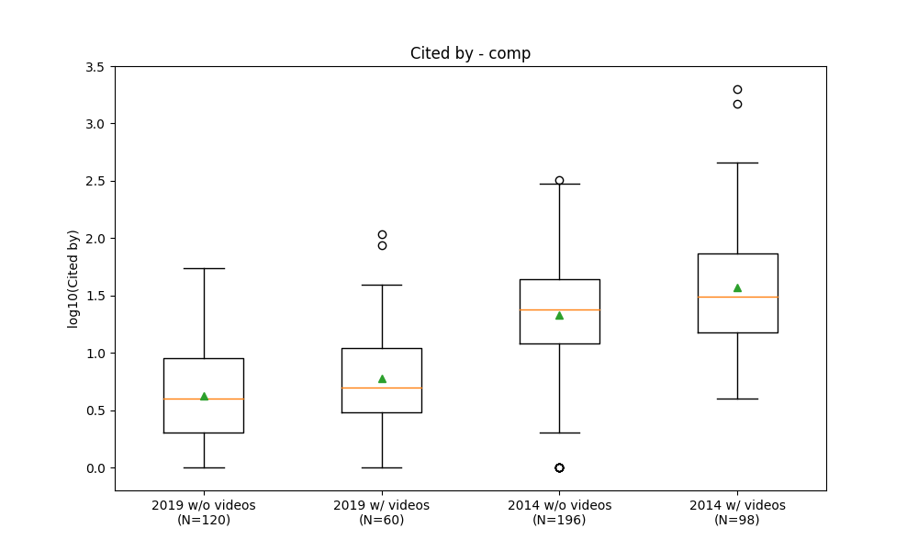
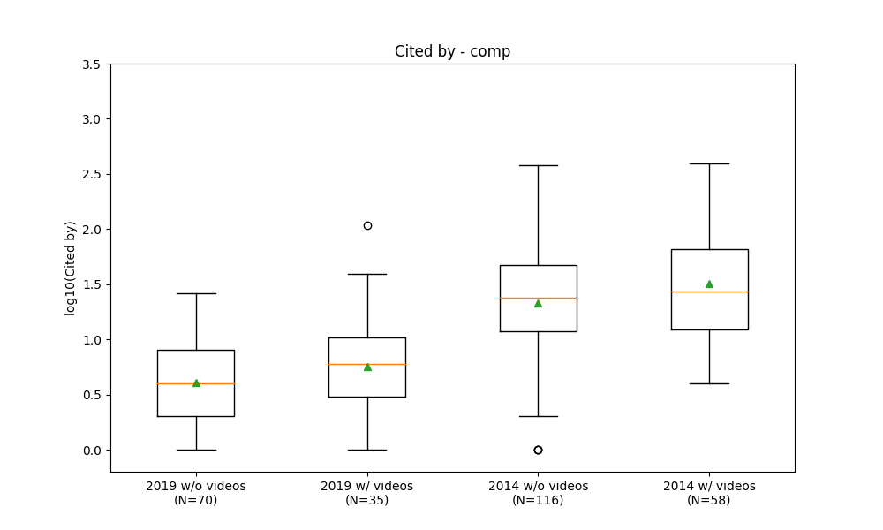
論文の均質化
結果（COMP分野）
平均値・中央値に関しては、動画付きグループが動画無しグループより一貫して高い
マッチング条件が増えるほど、有意性が低下
特にLv3で、2019年は有意でない(p>.05)
COMP |  | 2019 |  | 2014
 |  | w/o videos | w/ videos | w/o videos | w/ videos
Lv1 (上図) | mean | 0.64 | 0.78 | 1.26 | 1.57
 | p | 0.022 |  | 0.000
Lv2 (中図) | mean | 0.63 | 0.78 | 1.33 | 1.57
 | p | 0.031 |  | 0.000
Lv3 (下図) | mean | 0.61 | 0.75 | 1.33 | 1.50
 | p | 0.104 |  | 0.038

Slide 6
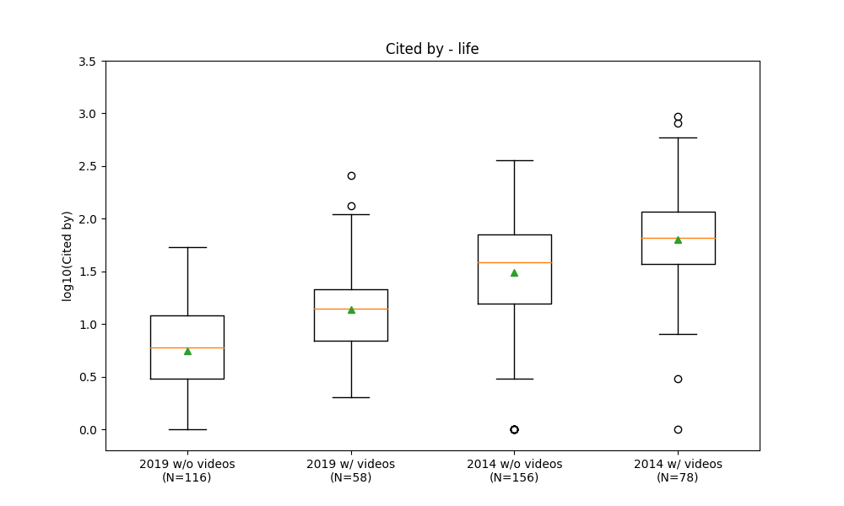
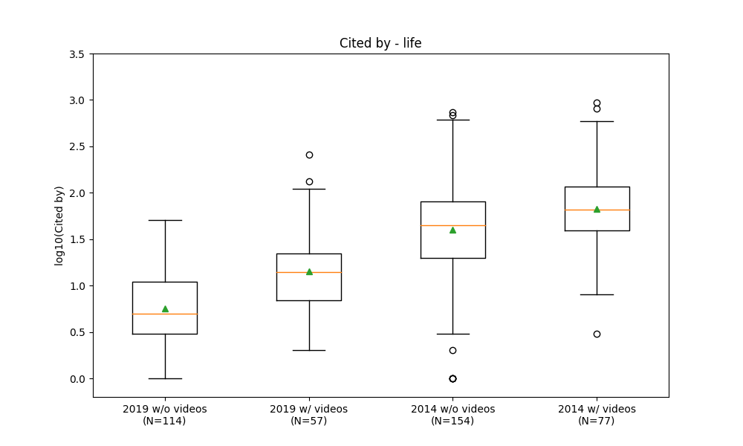
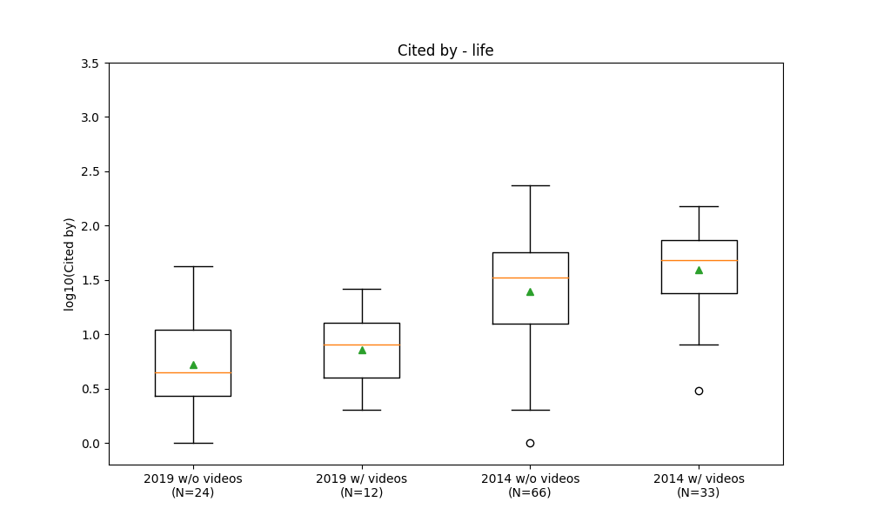
論文の均質化
結果（LIFE分野）
（COMPと同様）平均値・中央値に関しては、動画付きグループが動画無しグループより一貫して高い
マッチング条件が増えるほど、有意性の低下が見られる
特にLv3条件下では、両年度共に有意でない(p>.05)
LIFE |  | 2019 |  | 2014
 |  | w/o videos | w/ videos | w/o videos | w/ videos
Lv1 (上図) | mean | 0.75 | 1.14 | 1.49 | 1.80
 | p | 0.000 |  | 0.000
Lv2 (中図) | mean | 0.75 | 1.15 | 1.60 | 1.82
 | p | 0.000 |  | 0.002
Lv3 (下図) | mean | 0.72 | 0.86 | 1.39 | 1.59
 | p | 0.367 |  | 0.062

Slide 7
論文の均質化
Lv2 → Lv3で有意性が低下する現象について
両分野において動画付き標本数の大幅に減少（表2）
仮説：両分野において、動画付き論文の著者数・機関数は動画無しより高い傾向がある
→ Lv2実験における、著者数・機関数の分布から確認
表2 動画付き論文標本数
 | COMP |  | LIFE
 | 2019 | 2014 | 2019 | 2014
Lv2 | 60 | 98 | 57 | 77
Lv3 | 35 | 58 | 12 | 33
表3 実験条件
Property | Description | Lv1 | Lv2 | Lv3
Source | Title of journal/proceeding | O | O | O
Doctype | Type of document (Article/Conference paper/Review/...) | X | O | O
Funded | Whether funded or not | X | O | O
# Affiliations |  | X | X | O
# Authors |  | X | X | O

Slide 8
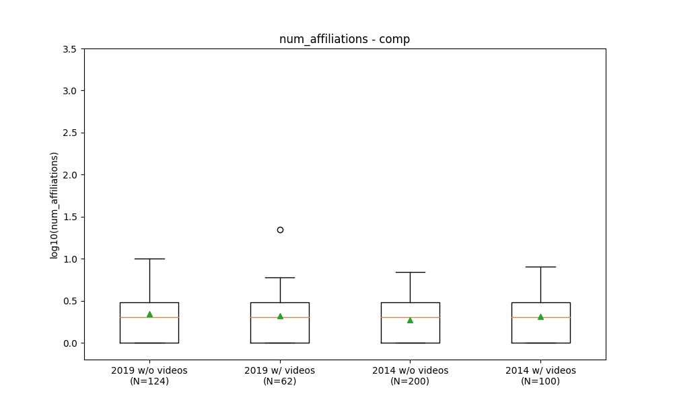
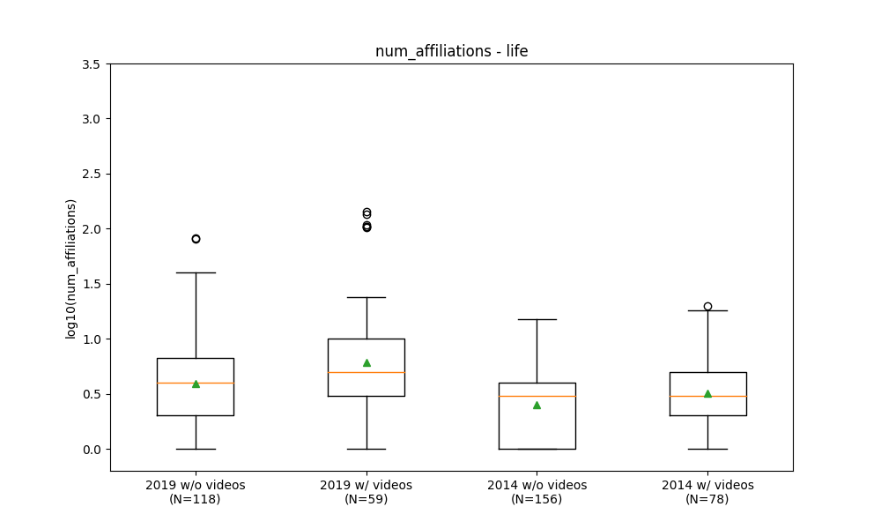
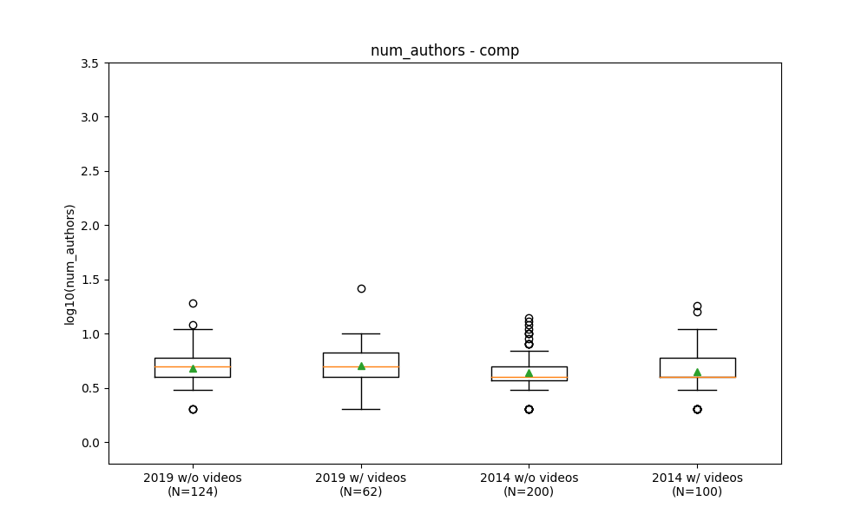
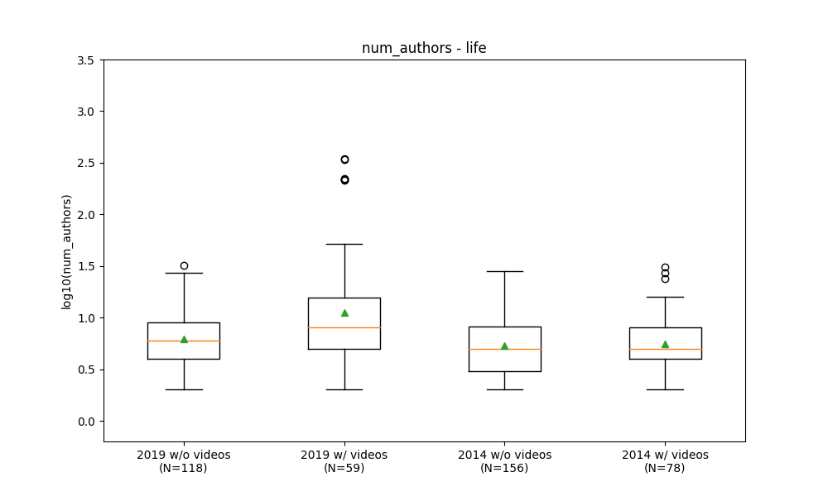
論文の均質化
COMP
LIFE
COMP分野論文の機関数を除くと、どの年度においても動画付き論文が高い傾向を視認
→ 著者数・機関数が高い論文に動画が公開される傾向が強い
機関数
著者数

Slide 9
論文の均質化
計画
著者・機関数分布の定量的分析
Lv2 → Lv3でLIFE分野における被引用数の大幅な低下
仮説：動画付き論文の著者・機関数と被引用数に関して、LIFE分野では比例傾向にあって、COMP分野ではそうでない
→ Lv2での著者・機関数と被引用数の回帰分析
動画付き論文の標本数を確保して実験を行いたい
マッチング論文数を減らす
許容誤差を設定

